Slide 1
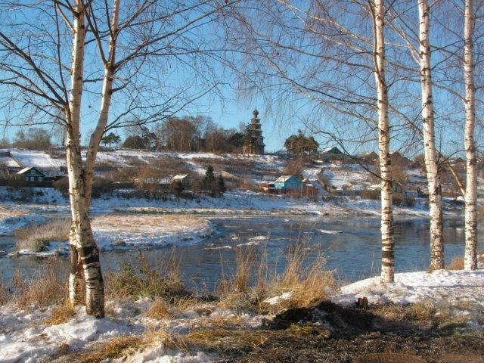
ЭЛЕКТОННОЕ ПРИЛОЖЕНИЕ К занятиЮ в старшей группе по теме «Весна. Первые весенние цветы».

Slide 2
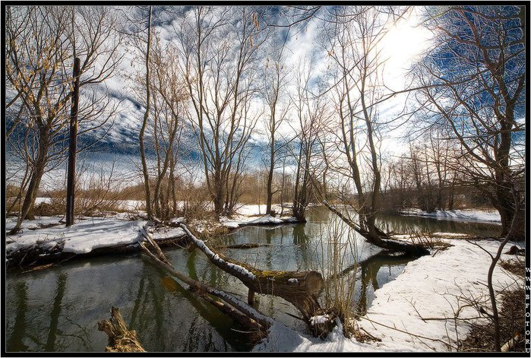
На дворе звенит капель.
По полям бегут ручьи,
На дорогах лужи,
Скоро выйдут муравьи
После зимней стужи.

Slide 3
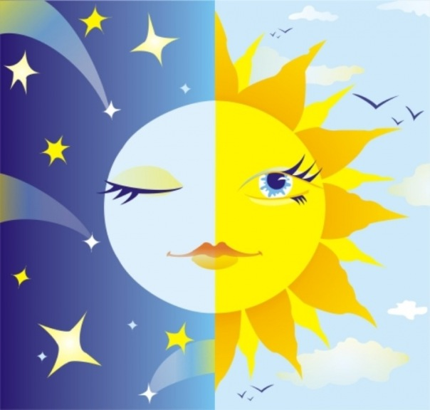
Какими стали дни весной?

Slide 4
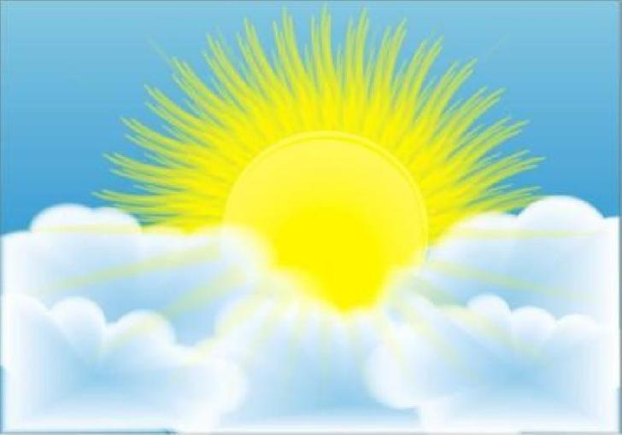
Как светит солнце?

Slide 5
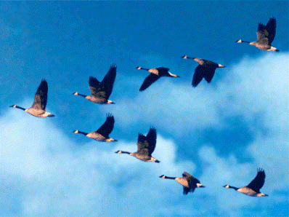
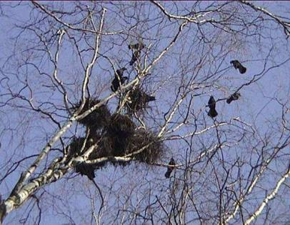
Какие птицы прилетают весной?
А почему они вернулись к нам?

Slide 6
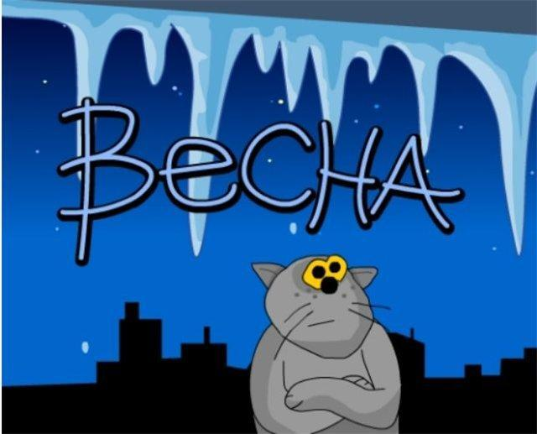
Как изменилась жизнь диких животных с наступлением весны?

Slide 7
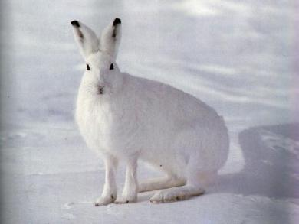
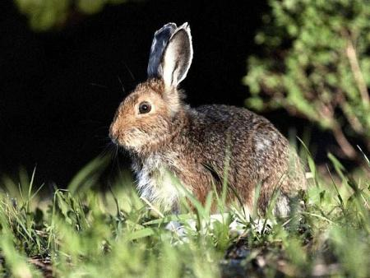
Заяц меняет шерсть на серую

Slide 8
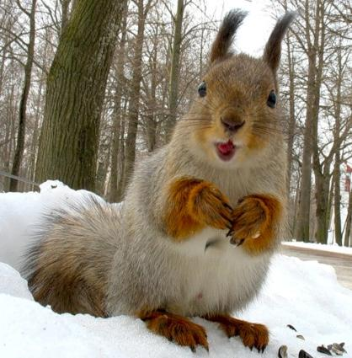
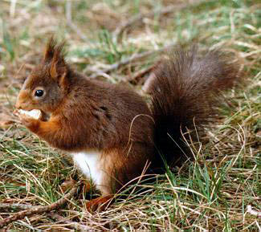
Белка меняет шубку на рыжую

Slide 9
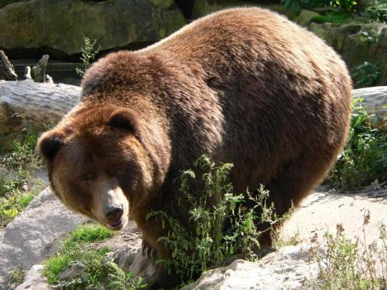
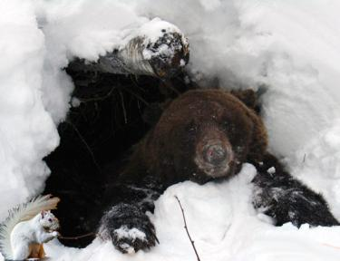
медведь весной
Медведь зимой

Slide 10
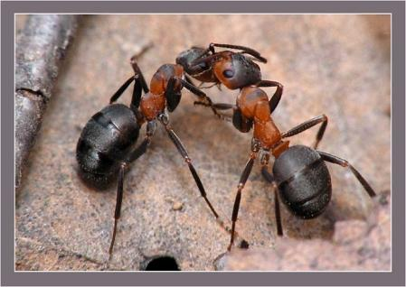
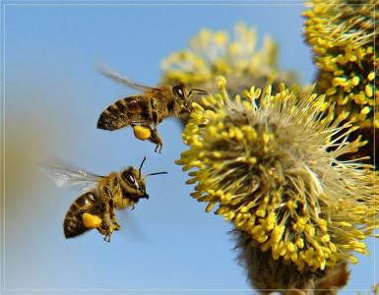
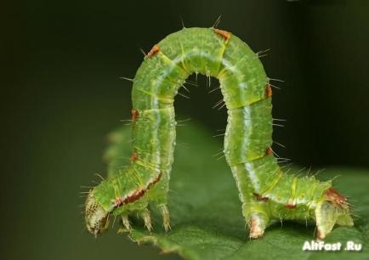
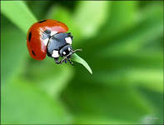
Насекомые весной

Slide 11
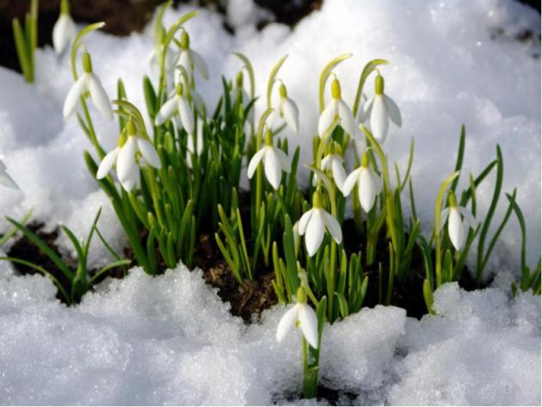
Весной так же зацветают на проталинках первые весенние цветы.

Slide 12
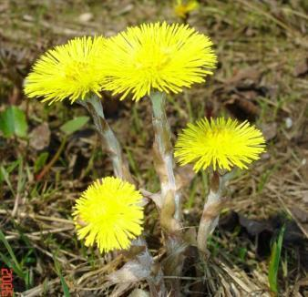
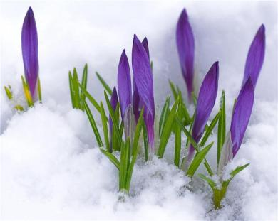
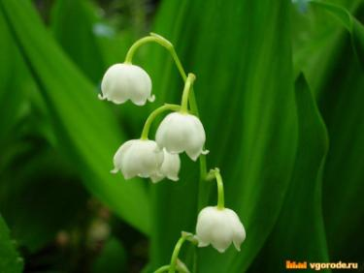
Мать-и-мачеха
Ландыш
Подснежник

Slide 13
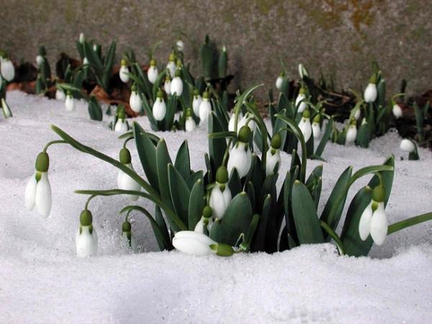
Самый первый
Самый тонкий
Есть цветок с названьем нежным
Как привет капели звонкой,
Называется подснежник.
Подснежник – это первый вестник весны. Если увидите подснежник в лесу не срывайте его. Он занесён в красную книгу. Это редкое и охраняемое растение.

Slide 14
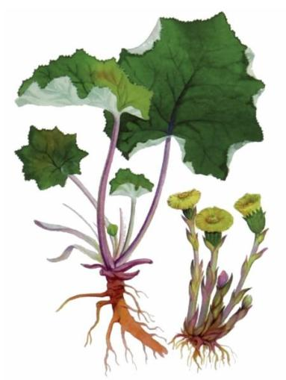
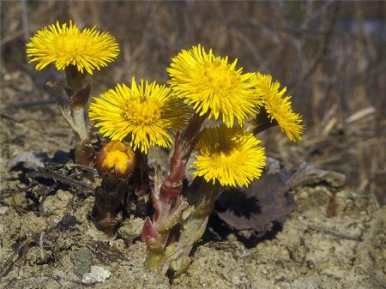
Золотые лепестки, хрупкий стебелёк,
Распустился у реки солнечный цветок.
Только тучка набежала, сжались лепесточки
На зелёных стебельках – круглые комочки.

Slide 15
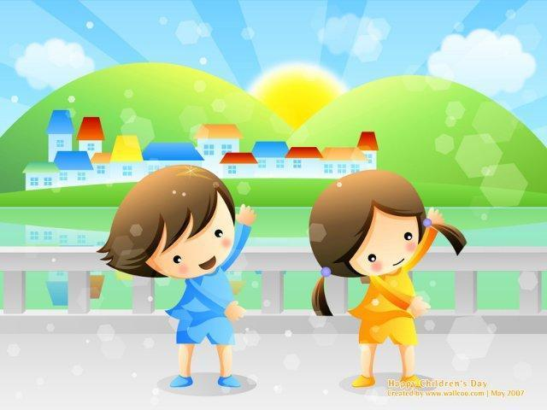
Физкультминутка
На зарядку солнышко поднимает нас,
Поднимаем руки мы по команде «раз».
А над нами весело шелестит листва,
Опускаем руки мы по команде «два».

Slide 16
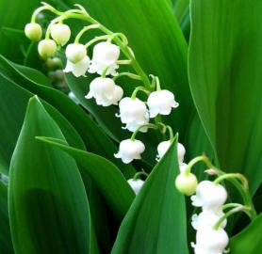
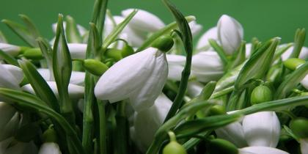
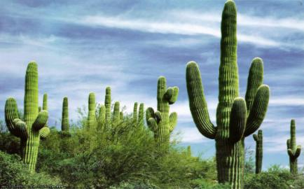
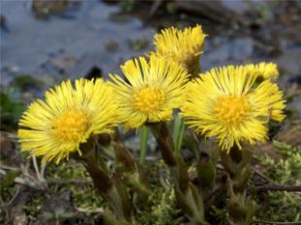
Игра «Что лишнее?»

Slide 17
Первоцветы нуждаются в охране, не рвите их, берегите.

Slide 18
Всем спасибо за занятие, хорошо поработали, молодцы.

